Slide 1

KartowkaMarkowkaHub
Агрегатор для частных фермеров
Команда “Dream2Team”

Slide 2
Использование паттерна CQRS
Во всем приложении выполнено разделение операций на запросы и команды.
Добавлена дополнительная прослойка (абстракция).
Использована библиотека MediatR

Slide 3
Валидация
На уровне сервисов, а также на уровне команд и запросов реализована валидация входных моделей.
Использована библиотека FluentValidation.

Slide 4
Рефакторинг
По мере разрастания проекта выяснились проблемы:
связанные с наименованием классов, потому были приняты конвенции по их наименованию.
связанные с использованием одних и тех же моделей в разных слоях приложения, что затрудняло читаемость кода и его поддержку.
связанные с использованием одних и тех же моделей для разных операций.

Slide 5
Unit-тестирование
Добавлено unit-тестирование на уровне контроллеров.
Используемые библиотеки FluentAssertions, Moq, AutoFixture, xUnit

Slide 6
Логгирование
- Используемые библиотеки: NLog

Slide 7
Frontend
- Был создан отдельный проект на React в качестве фронтенда

Slide 8
Что не сделано!
Нет документации
Не проработали детально БД
Не реализовали корзину

Slide 9
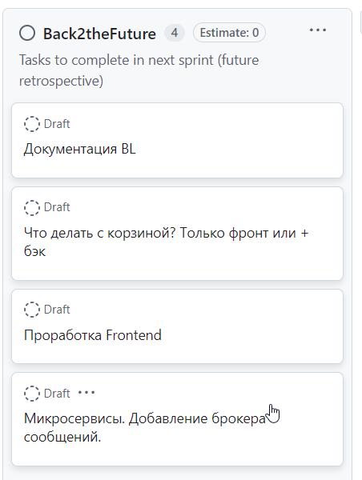
В планах
Документация BL
Реализация корзины
Frontend
Микросервисы
Брокер сообщений

Slide 10
Спасибо за внимание!

